Slide 1

Your Story
Flutter Frontiers

Slide 2
Your Story
Monta tu propia historia interactiva

Slide 3
Your Story
Características:
  Engine utilizado : Flutter.
  Soporte para escritorio, navegador y dispositivos móviles.
  Uso IA (Gemini) como agente interactivo con el usuario.
  Pantalla inicial de presentación con el nombre de usuario.
  Posibilidad en cualquier momento de generar el final de la historia.
  Posibilidad de compartir la historia generada en redes sociales.

Slide 4
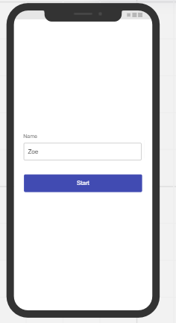
Your Story
Pantalla de presentación
  Elige el nombre de usuario

Slide 5
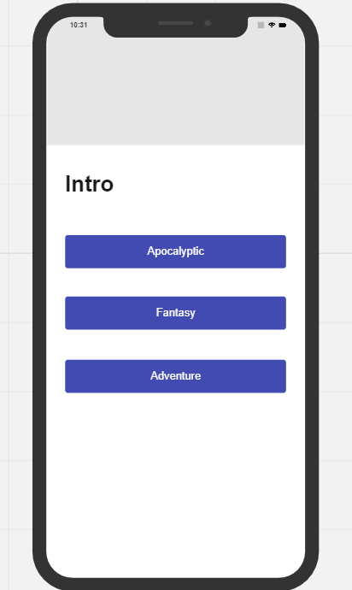
Your Story
Pantalla de inicio
  Elige el tipo de aventura
    APOCALIPTICO
    FANTASIA
    AVENTURA

Slide 6
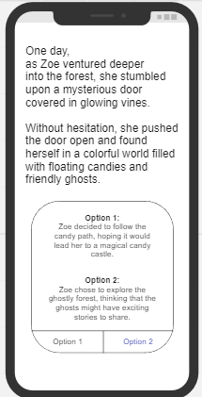
Your Story
Etapa de una Aventura:
  IA te describe el escenario
  IA te da dos opciones a elegir
  Se definen dos botones, una por opción
  El usuario ha de elegir una opción de las dos
  Al elegir una opción sigue a la siguiente etapa

Slide 7
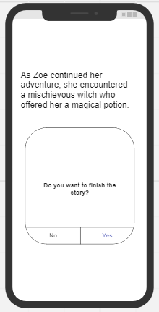
Your Story
(¿Final?) Aventura
  Después de 4 etapas, permites al usuario decidir si quieres acabar o no
  El usuario decide si se acaba la aventura o no

Slide 8
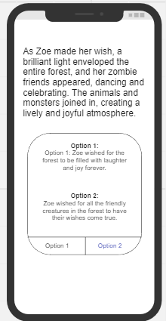
Your Story
Final Aventura
  La Aplicación permite al usuario decidir entre dos finales

Slide 9
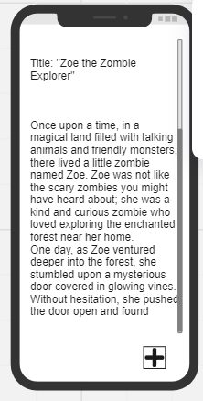
Your Story
Aventura (Resumen)
  Presenta una caja de texto con toda la aventura generada.
  Permite las siguientes acciones finales
    Compartir
    Traducir a otros idiomas
    Generar imagen IA al final

Slide 10
Your Story
Conclusiones
  Aprovechando la experiencia del equipo de CORE se ha podido diseñar una nueva aplicación.
  La versatilidad de Flutter permite implementar cualquier tipo de aplicación.
  La misma versatilidad permite que esta aplicación soporte un rango bastante amplio de plataformas.
  La comunidad da un amplio soporte de librerías y funcionalidades.

Slide 11
Your Story
Posibles aplicaciones de uso con esta tecnología
  Asistentes personalizados para banca.
  Formularios inteligentes en función de las necesidades del usuario.
  Chatbots.

Slide 12
Your Story
Preguntas?

